Slide 1

WSTSYS 機能仕様書
版数０００１版
株式会社TTM
システムズ 設計部

Slide 2
- 目次 -
1.業務要件定義 ･････････････････P.1
2.機能要件定義･････････････････P.2
3.非機能要件定義･･･････････････P.6

Slide 3
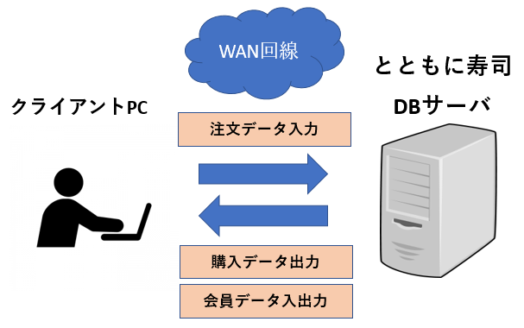
業務要件定義
とともに寿司をオンラインにて注文でき、新規顧客会員登録を
したいお客様は新規会員登録できるシステムを構築する。

Slide 4
■ XXXXXXXXXXXXXXXXXX

Slide 5
購入特典システム
目的
トトモニオンライン寿司をご利用いただいたお客様に特別としてくじを引いてもらいそれが当たれば何か景品がもらえるシステム

Slide 6
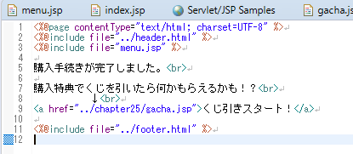
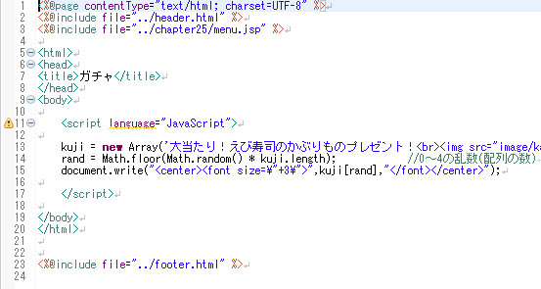
実際のエクリプス画面
先ほど作成したgacha.jspをpurchase-out.jspに組み込む。
まずchapter25にgacha.jspを作成する。

Slide 7
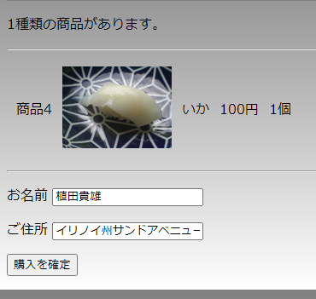
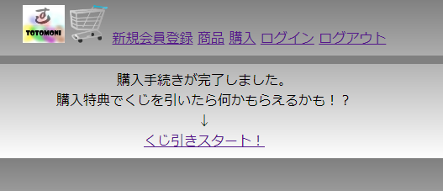
実行画面
商品を購入すると。。。
くじが引けるようになっている

Slide 8
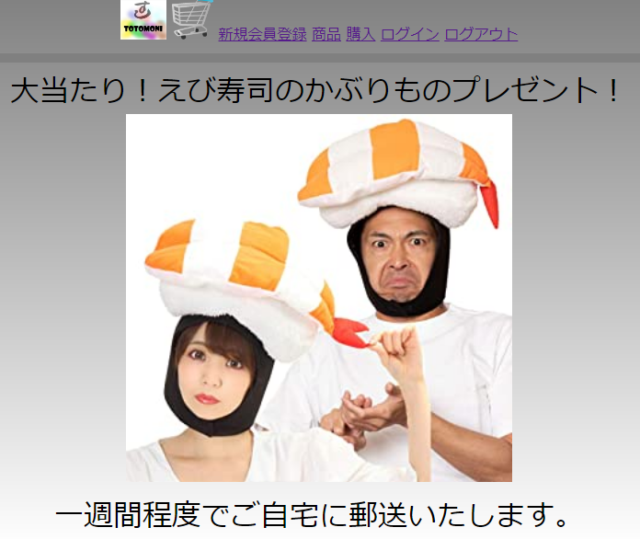
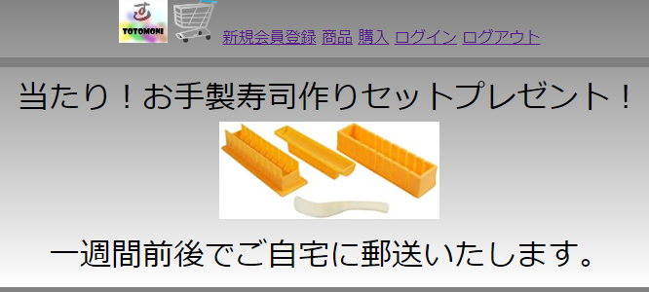
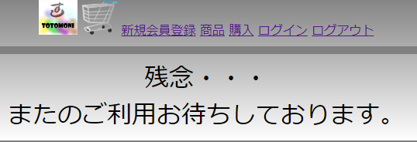
くじ引きスタート！を押すと ↓ この画面がランダムで出る
大当たり
当たり
はずれ

Slide 9


ペイント3Dを使い すし画像 を作成しimageへコピー
カート画像をフリー素材から取得し作成
カートのリンクを画像に変えてメニューヘッダーに写るようにする
トップページを作成しindexに飛ばす
名称を20や30などに変更しchapter25のimageからファイルをよびこむ

Slide 10
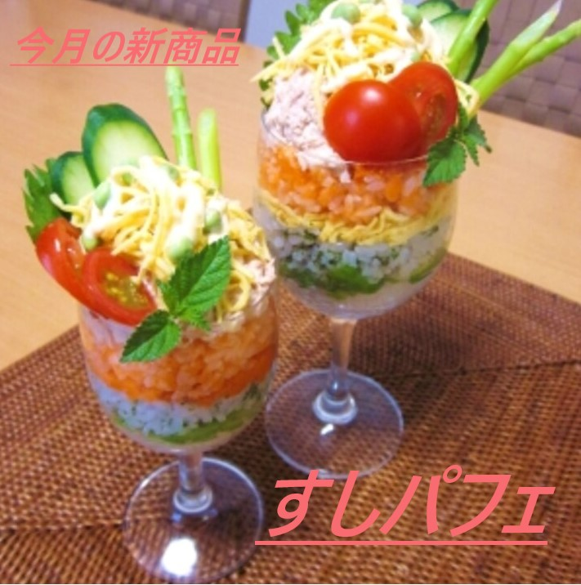
新商品画像
トップや購入画面に新商品を追加する
ネットから画像を持ってきて
ペイント3Dを使い すしパフェに文字を入れる を作成しimageへコピー
商品へリンクできるようにする

Slide 11
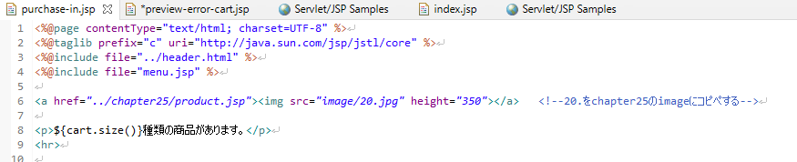
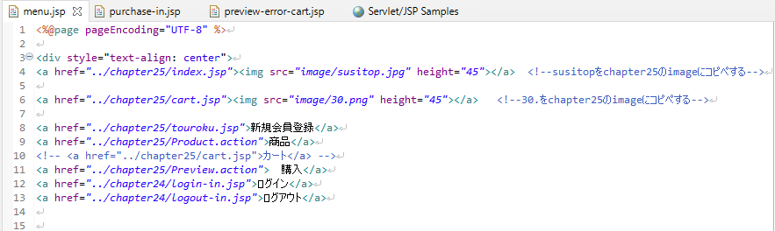
画像イメージをindexとmenu、productに飛ぶようにリンクコードを追加

